Slide 1
写
人
要
抓
住
特
点

Slide 2
学习目标
1.了解抓住特征刻画人物的写作手法。
2.体会细节描写对于塑造人物的作用。
3.能通过培养善于观察、积累的习惯，将信息准确、形象地表达出来。

Slide 3
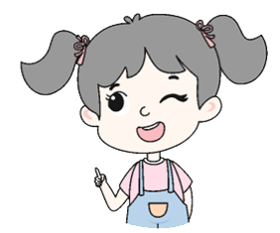
新课导入
古时候，有一个县衙贴出告示，要抓一小偷，告示内容是：今有一人入室偷窃，所盗数额巨大，现悬赏五十两缉捕。该小偷，个子不高不矮，身材不胖不瘦，脸色不黑不白，眼睛不大不小，嘴巴不宽不窄。请有线索者速告本县。
通过这则告示，能抓到小偷吗？为什么？
由此观之，要写好人物，只有仔细观察，抓住外貌特征，才能写谁像谁。
不能。因为这则告示中对小偷的描述没有突出小偷的外貌特征，无法辨识。

Slide 4
活动一：精读教材，研究方法
学生自主阅读教材P54、55“写人要抓住特点”，并交流思考：如何写出人物特点？
（1）以貌传神，写出人物的特点。
外貌描写又叫肖像描写，指对人物的体态、容貌、衣着、神情的描写。外貌描写要求根据需要，抓住特征，绘形传神，刻画性格，显示灵魂。外貌描写必须切合文章的主题，能为刻画人物服务。

Slide 5
活动一：精读教材，研究方法
（2）用语言、动作描写等展示人物个性。
言为心声。一个人的语言表达是展示其性格特征的镜子。所以，写人一定要重视语言描写，选择人物有代表性的语句来刻画其内心世界，表现其个性和思想。注意语言要符合人物的身份。
动作描写能表现人物性格。除语言外，人的行为也是受思想感情支配的。动作描写对刻画人物性格、表现人物品质有着非常重要的作用，要描写人物的行为，就必须细心观察人物的动作，精心选择最准确、最恰当的词语。

Slide 6
活动一：精读教材，研究方法
（3）用心理描写直接展现人物的内心世界。
对人物的心理进行描写，能够直接深入人物灵魂，揭示人物的内心世界，表现人物丰富而复杂的思想感情。心理描写要实事求是，恰如其分，不可主观臆造，不可无限制地扩大。

Slide 7
活动一：精读教材，研究方法
根据示例，了解多种描写方法。
（1）外貌描写
“画”肖像时，可描写人物的容貌、衣着、体态等。还可以抓住人物的局部特征重点描绘，如小酒窝、丹凤眼等。
例：他长得十分可爱，像国宝大熊猫一样憨态可掬。他的头圆圆的，虎头虎脑，看似愚笨，其实十分聪慧。他的发型很是特别，额头前的头发整齐排列，呈半弧形，像是用一只碗在额头上扣了一个圈儿。圆圆的脑袋，配上他那个性的发型，那形象简直萌到爆！

Slide 8
活动一：精读教材，研究方法
(2)语言描写
语言描写要能够表现人物的思想感情，反映人物的心理活动。语言要性格化，符合人物的身份，表现出个性特征来。
例：周瑞家的进来笑道：“林姑娘，姨太太着我送花儿与姑娘戴来了。”宝玉听说，便先问：“什么花儿？拿来给我。”一面早伸手接过来了。开匣看时，原来是宫制堆纱新巧的假花儿。黛玉只就宝玉手中看了一看，便问道：“还是单送我一人的，还是别的姑娘们都有呢？”周瑞家的道：“各位都有了，这两枝是姑娘的了。”黛玉冷笑道：“我就知道，别人不挑剩下的也不给我。”周瑞家的听了，一声儿不言语。（曹雪芹《红楼梦》）

Slide 9
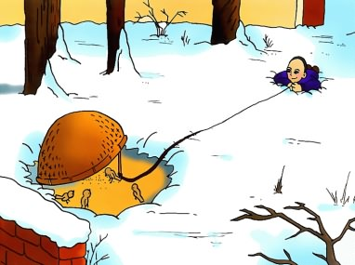
活动一：精读教材，研究方法
（3）动作描写
“描”人物的行为、动作时，要抓住人物个性化的动作，精心选择恰当的动词，运用细节描写，突出人物的思想、性格，表现人物特点。
例：扫开一块雪，露出地面，用一枝短棒支起一面大的竹筛来，下面撒些秕谷，棒上系一条长绳，人远远地牵着，看鸟雀下来啄食，走到竹筛底下的时候，将绳子一拉，便罩住了。（《从百草园到三味书屋》）

Slide 10
活动一：精读教材，研究方法
（4）心理描写
“刻画”心理，要写出人物细微的感情和心理变化过程，反映出人物的感受、特点。
例：我独自躺在床上，心中充满了喜悦，企盼着新的一天快些来到。啊！世界上还有比我更幸福的孩子吗？（《再塑生命的人》）

Slide 11
活动二：描绘名人，分析经典
分析名家常用的描写方法，说说这些句子分别表现了人物的哪些精神品质或性格特征。
《朝花夕拾》
（1）其时进来的是一个黑瘦的先生，八字须，戴着眼镜，挟着一叠大大小小的书。（外貌、动作描写）（2）因为读到这里，他总是微笑起来，而且将头仰起，摇着，向后面拗过去，拗过去。（神态、动作描写）（3）“哥儿，你牢牢记住!”她极其郑重地说。“明天是正月初一，清早一睁开眼睛，第一句话就得对我说：‘阿妈，恭喜恭喜!’记得么？你要记着，这是一年的运气的事情。不许说别的话!说过之后，还得吃一点福橘。”（神态、语言描写）

Slide 12
活动二：描绘名人，分析经典
分析：
（1）通过“黑瘦”“八字须”“戴着眼镜”“挟着一叠大大小小的书”，具体地描写了藤野先生的外貌、动作，表现了藤野先生生活俭朴、治学严谨的学者形象。
（2）这一句中“微笑”的神态和“将头仰起，摇着，向后面拗过去，拗过去”的动作描写，准确生动地描写出寿镜吾老先生读书时的专注认真与全身心投入的沉醉状态，说明寿镜吾老先生读书对“我”来说是很有感染力的。

Slide 13
活动二：描绘名人，分析经典
（3）通过阿长“极其郑重”的神态，一再叮嘱的语言，描写了阿长在除夕夜对“我”的认真叮嘱，表现了阿长的迷信、愚昧以及对新的一年的期盼。
从上面的分析，我们可以知道要写出人物的精神品质和性格特点，必须抓住人物的特征，细致描摹，着眼于神，揭示其精神内涵。
总结

Slide 14
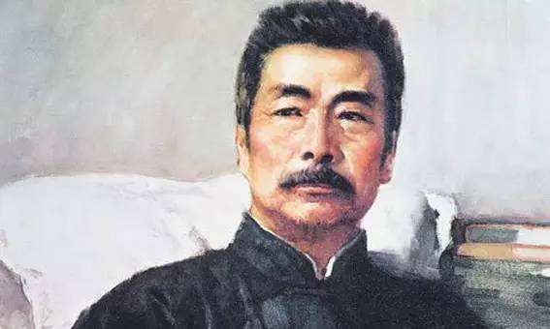
活动二：描绘名人，分析经典
观察下面鲁迅的图片，结合经典示例，看看文人如何通过外貌描写表现出人物的精神品质和性格特点。
【经典示例】
他的面孔是黄里带白，瘦得叫人担心，好像大病新愈的人，但是精神很好，没有一点颓唐的样子。头发约莫一寸长，原是瓦片头，显然好久没剪了，却一根一根精神抖擞地直竖着。胡须很打眼，好像浓墨写的隶体“一”字。（阿累《一面》）

Slide 15
活动二：描绘名人，分析经典
从面容、头发、胡须三个方面对先生进行了外貌描写。先生面部消瘦，但精神很好。“一根一根”“精神抖擞”“直竖”“打眼”“浓墨写的隶体‘一’字”等字眼表现了先生顽强和倔强的性格特点，这正是作者要极力刻画的民主战士的形象。

Slide 16

活动三：描绘同学，巧用方法
仔细观察你熟悉的同学，进行练笔并评价。
例：他个子高高的，身子圆圆的，走起路来一摇一摆，远远望去像 极了一只企鹅。他脸蛋圆润，一对厚大的耳垂挂在圆脸两边，眼睛笑起来的时候会眯成一条缝，嘴巴小巧，嘴角总是保持上扬。他还有一个圆圆的肚子，在我们说他胖时，他就摸着自己高挺的将军肚自嘲地说：“‘宰相肚里能撑船’，我这是有度（肚）量。”在学习上，有不懂的问题，他会在课间抱着课本，追着老师提问。每逢考试，他总是一副自信满满的样子。当有同学问他“考得怎么样”时，他总是笑呵呵地回答：“这次我肯定可以考满分。”这样一个幽默的“胖子”，一个好学的“胖子”，一个自信的“胖子”，他就是——

Slide 17

活动三：描绘同学，巧用方法
评价：这个片段通过对人物外貌的细致描绘，勾勒出了一个憨态可掬的“胖子”形象。简单的动作，幽默的语言，展现了这个“胖子”的特点，凸显了他鲜活的个性。

Slide 18
活动四：精选案例，以事写人
以《再塑生命的人》为例，学习通过几件事表现人物精神品质和性格特点的写法。
拥抱海伦
暂时避开关于“杯”和“水”的争执，重新练习“doll”
给海伦布娃
娃，教她拼
写“doll”
莎莉文老师
让水从海伦手上流过，使海伦理解“水”
扫布娃娃的碎布，带海伦外出
总结：莎莉文老师的耐心、爱心和高超的教育艺术。

Slide 19
活动五：抓住细节，事中显神
当我们通过多件事情表现人物时，要处理好叙事的详略，详写的事情不能面面俱到地展开叙述，而应该突出重点，将概括叙述与具体叙述相结合，力求通过一些具体而微小的细节表现人物特点。
以作文《我的老师》为例(见《教师教学用书》P161、162)，学习多件事情叙述的详略安排，学习用细节刻画表现人物形象。

Slide 20
活动五：抓住细节，事中显神
七件小事：
①蔡老师假装发怒（详）； ②教“我们”跳舞（略）；
③带“我们”观察蜜蜂（略）； ④教“我们”读诗（详）；
⑤“我”看老师写字（略）； ⑥看老师收拾东西（略）；
⑦梦里寻师（详）。
通过写七件具体的事情表现蔡老师的精神品质和性格特点；
通过对蔡老师的外貌、语言、动作、神态、心理的细致描写，表现了蔡老师温柔美丽、善于观察孩子内心的性格特点。

Slide 21
活动五：抓住细节，事中显神
课堂实践，完善写作对象的思维导图并作文。
完善思维导图：
①在你的中心部分标注你要表现的人物的精神品质和性格特点，如：我的老师——幽默风趣，知识渊博，爱生如子。
②围绕你想表现的人物的精神品质和性格特点，标注出事例的详略及顺序安排。
③在详写的事件旁标注：用150字左右，写出其中一个小细节。

Slide 22
活动五：抓住细节，事中显神
参照下面的“写作评价表”，给作文进行星级评价，先自评，再同桌互评，然后小组交流。
“写人要抓住特点”写作评价表
评价角度 | 评价标准 | 评价星级
人物特征 | 是否让人一看就猜出写的是谁 | ☆☆☆☆☆
 | 是否能让未来的我回忆起写的是谁 | ☆☆☆☆☆
典型事件 | 是否选取最能体现人物性格的事件 | ☆☆☆☆☆
外貌描写 | 是否准确、精练、生动、幽默是否能传递出人物内心思想 | ☆☆☆☆☆
语言描写 |  | ☆☆☆☆☆
动作描写 |  | ☆☆☆☆☆
神态描写 |  | ☆☆☆☆☆
作品价值 | 是否能引起同学们的共鸣是否能从人物身上获得感触或收获 | ☆☆☆☆☆

Slide 23

作业布置
围绕“我的偶像”这个话题，自拟题目，完成一篇以写人为主的记叙文。不少于500字。
提示：围绕人物特征选择典型事件，并安排好详略；叙事中运用人物语言、神态、动作、外貌等细节描写，使人物特征更鲜明。

